Slide 1
Муниципальное автономное дошкольное образовательное учреждение
«Детский сад № 122 комбинированного вида г.Орска»
Дидактическое пособие для детей старшего дошкольного возраста.
Экологический макет «Климатические зоны»
Подготовила: Мурзова Ю.А., воспитатель

Slide 2
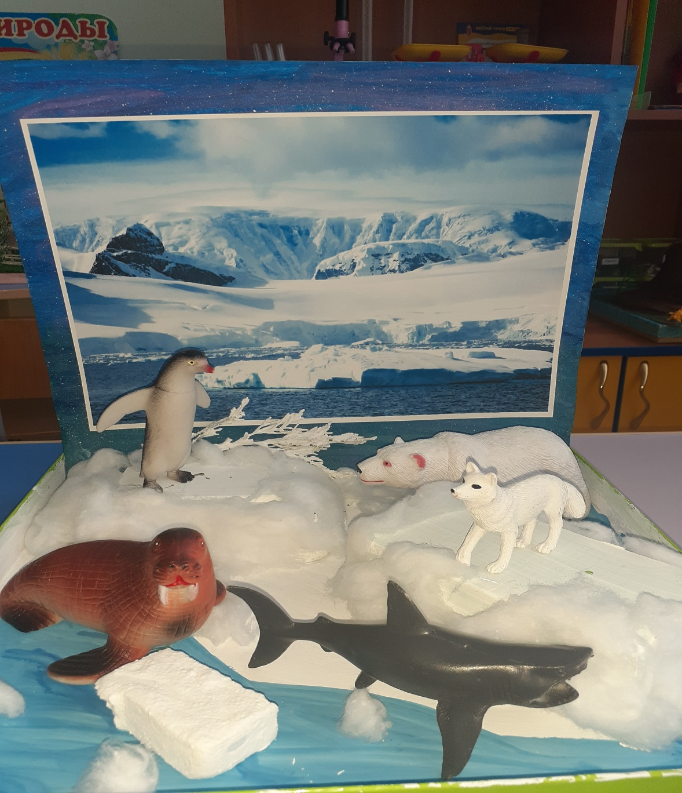
Климатические особенности Арктики:
большая часть поверхности покрыта льдами,
долгая холодная зима (-30-60С),
полярная ночь 4-5 месяцев,
короткое холодное лето(+3С),
под тонким слоем почвы находится слой вечной мерзлоты
Животные Арктики: тюлень , косатка, белый медведь и др.
Для проживания в суровых условиях арктического климата звери являются обладателями длинного густого меха. У большинства из них имеется толстый слой, так необходимого, подкожного жира. Многим из крупных животных внушительная масса помогает вырабатывать нужное количество теплоты.
.

Slide 3
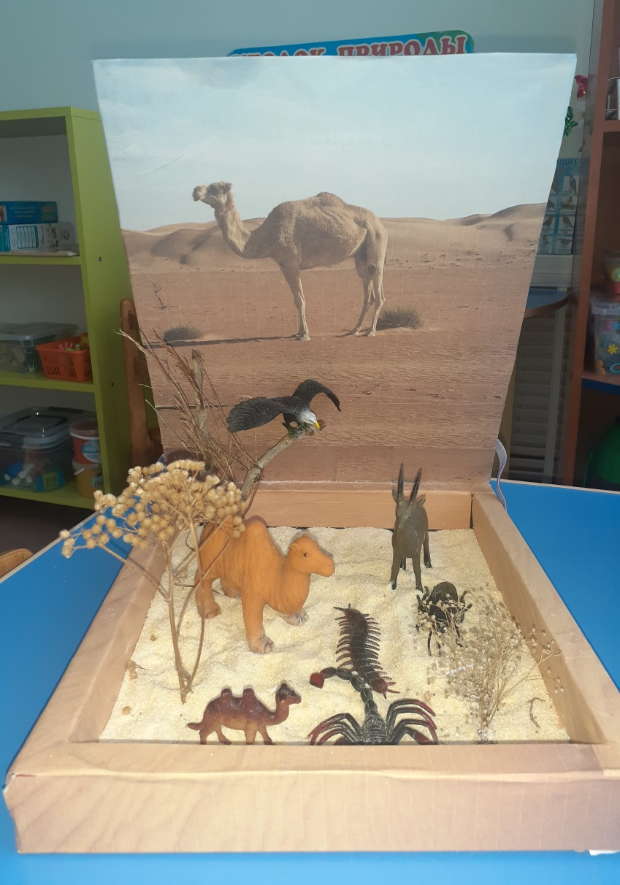
Климатические особенности пустыни:
лето в пустыни жаркое,
поверхность земли нагревается до +70 ⁰ ,
воды, чтобы утолить жажду, почти нет.
все обитатели пустыни могут подолгу обходится без воды, и умеют прятаться от жары.
Обитатели пустыни: верблюд, скорпион, тушканчик ,змеи и др.

Slide 4
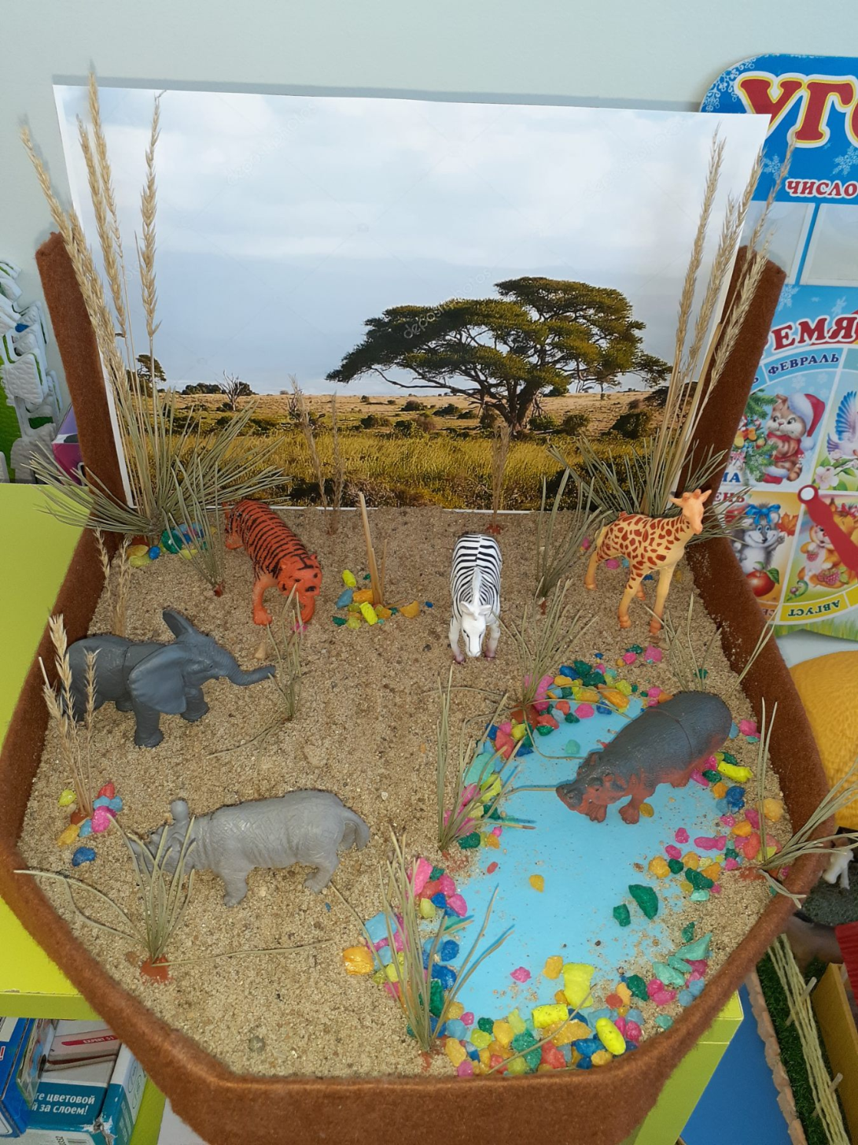
Саванна:
в сухой зимний период травы выгорают, деревья сбрасывают листву, жизнь замирает и саванна приобретает желтую окраску;
в сезон дождей природа оживает, вырастают сочные травы. Саванна наполняется жизнью.
Животный мир саванны: газели, зебры, буйволы, слоны, жирафы, носороги, львы, леопарды.

Slide 5
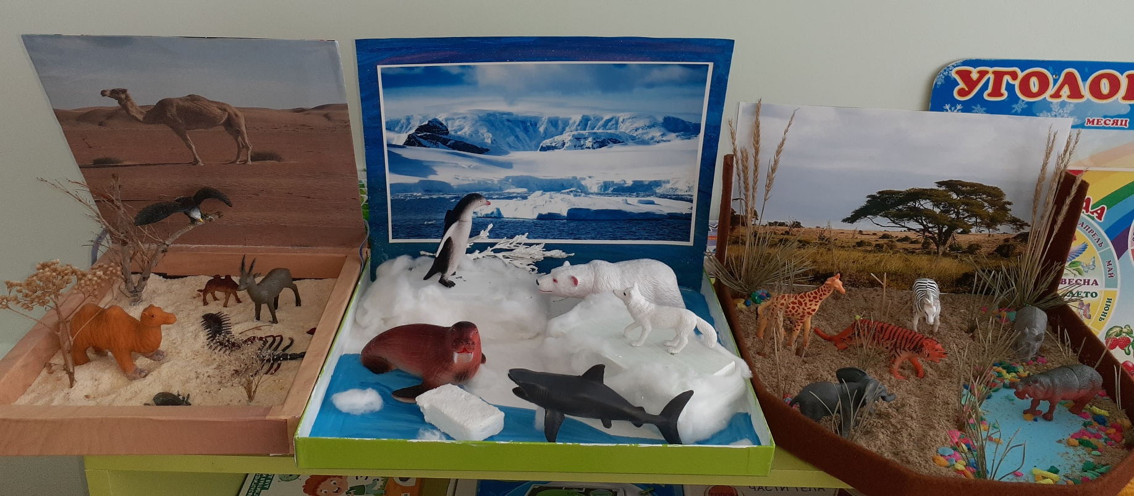
Климатические зоны

Slide 6
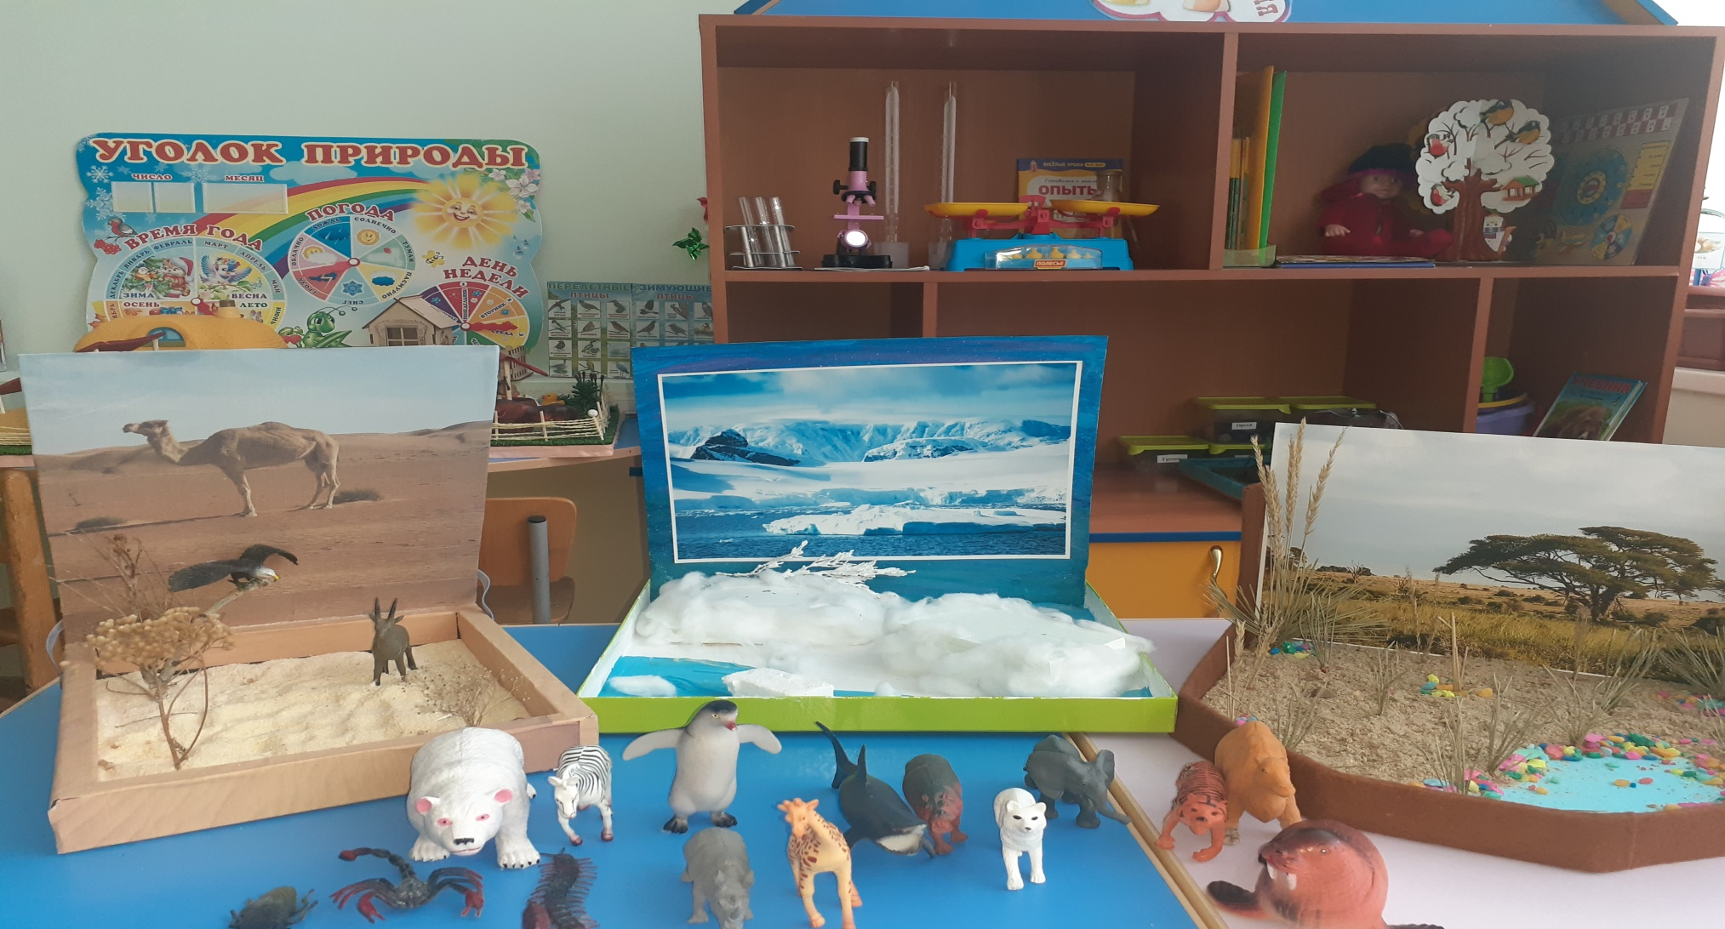
Дидактическая игра
«Помоги животным найти их среду обитания»

